Slide 1
高德地图创新分析
2023《互联网创新的道与术》期末作业
本文件可在北邮教学云平台本课程主页的“作业”目录里下载
沙河班
网络空间安全学院 学号：2023211475 姓名：王鸣一 手机号：19303272071
Notes:
例如：
哔哩哔哩创新分析
沙河班
计算机学院 2022123456 王浩然 13987654321

Slide 2
企业简介
高德地图(Amap) 是一款免费的地图导航产品
2002年08月，高德软件有限公司成立，GIS服务商出身
2002到2013年先后向宝马、奔驰、本田、一汽大众、奥迪等车型提供地图导航
2013年05月，阿里巴巴2.9亿美元入驻高德，成为高德第一大股东。2014年02月，阿里巴巴斥资11亿美元完成对高德地图的全资收购。高德成为阿里巴巴全资子公司

Slide 3
高德地图互联网创新之道
高德地图作为互联网领域的企业，属于信息这一类无形资产；
设定临时目标，不断根据内外部反馈进行调整；就比如其除了地图浏览等基础功能又推出了动态导航，离线下载，地图搜索，叫车服务等功能；
在竞争方面对百度地图进行同领域同维度的正面竞争
Notes:
高德地图与百度地图的导航大战
2013年10月，百度公司把高德地图告上法庭，声称高德在无事实依据的情况下指责百度“卖假药”、“把用户导入沟里”，对百度公司声誉造成不利影响。据了解，高德方面也已经决定对百度提出反诉。
此前，双方就导航免费互相指责对手，曾爆发大规模“口水战”，2013年8月28日，百度地图官微宣布旗下百度导航业务永久全免费；随后，高德导航官微发布长微博，宣布高德导航手机应用即日起实行免费政策，并表示于29日召开发布会。
但就在8月29日上午，百度地图官微再次发布重要决定，宣布对之前购买过百度导航的用户将进行全部退款，当天下午高德召开发布会，对百度向付费用户退款的举措，高德高层称，百度是互联网公司，本来就不应收费，导航不专业应给用户赔钱。

Slide 4
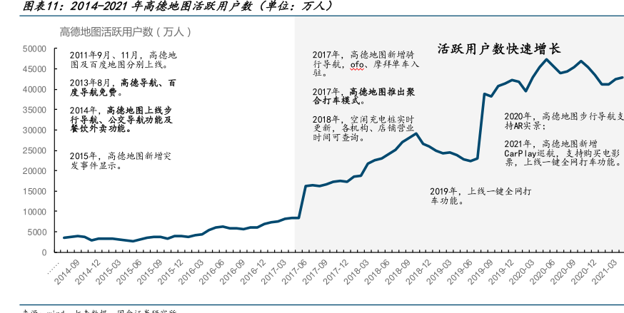
高德地图互联网创新之法-用户
高德地图的用户数量从2017年到2022年以类似于摩尔定律的形式增长。

Slide 5
高德地图互联网创新之法-服务
叫车服务
2013年7月,高德地图更新，新增打车功能，综合快的打车、嘀嘀打车两家资源，覆盖80%市场份额。与阿里合作后，高德地图凭借高市场占有率，逐渐从单一地图向LBS工具箱转变。新版高德地图不仅增加了可预约的出租车数量，提高了打车效率，覆盖城市也扩展到26个。

Slide 6
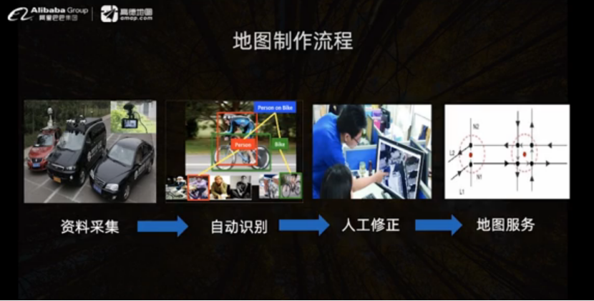
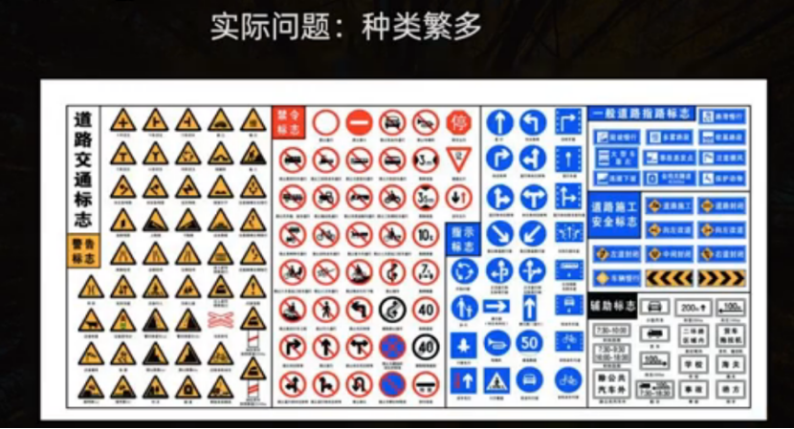
高德地图互联网创新之法-技术
1、地图制作是一个非常复杂的过程。需要进行资料的采集，再通过算法进行自动识别。
2、地图制作算法类型：地图制作算法大致分为两类，一类是道路标志识别，一类是POI挂牌识别算法

Slide 7
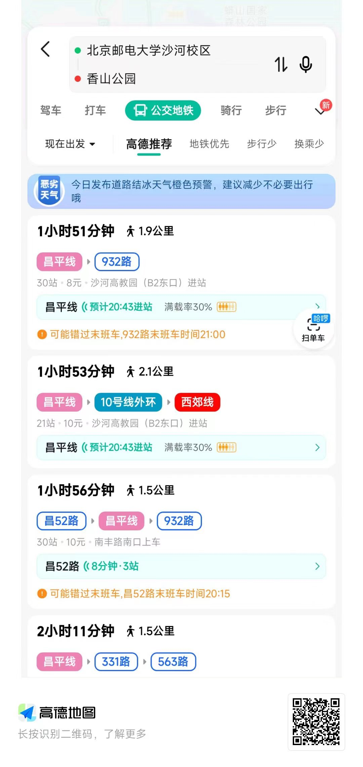
高德地图互联网创新之术
应用大数据技术
根据用户所在位置及目的地，快速生成路径方案以及路费。

Slide 8
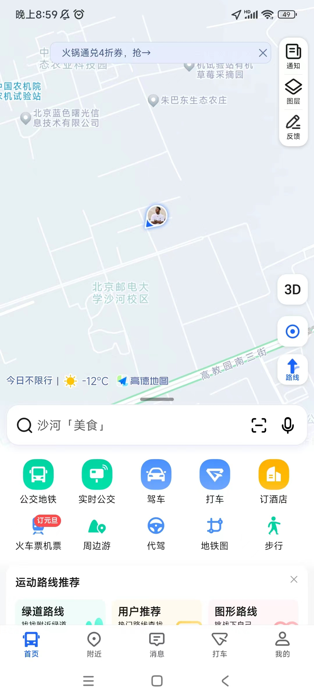
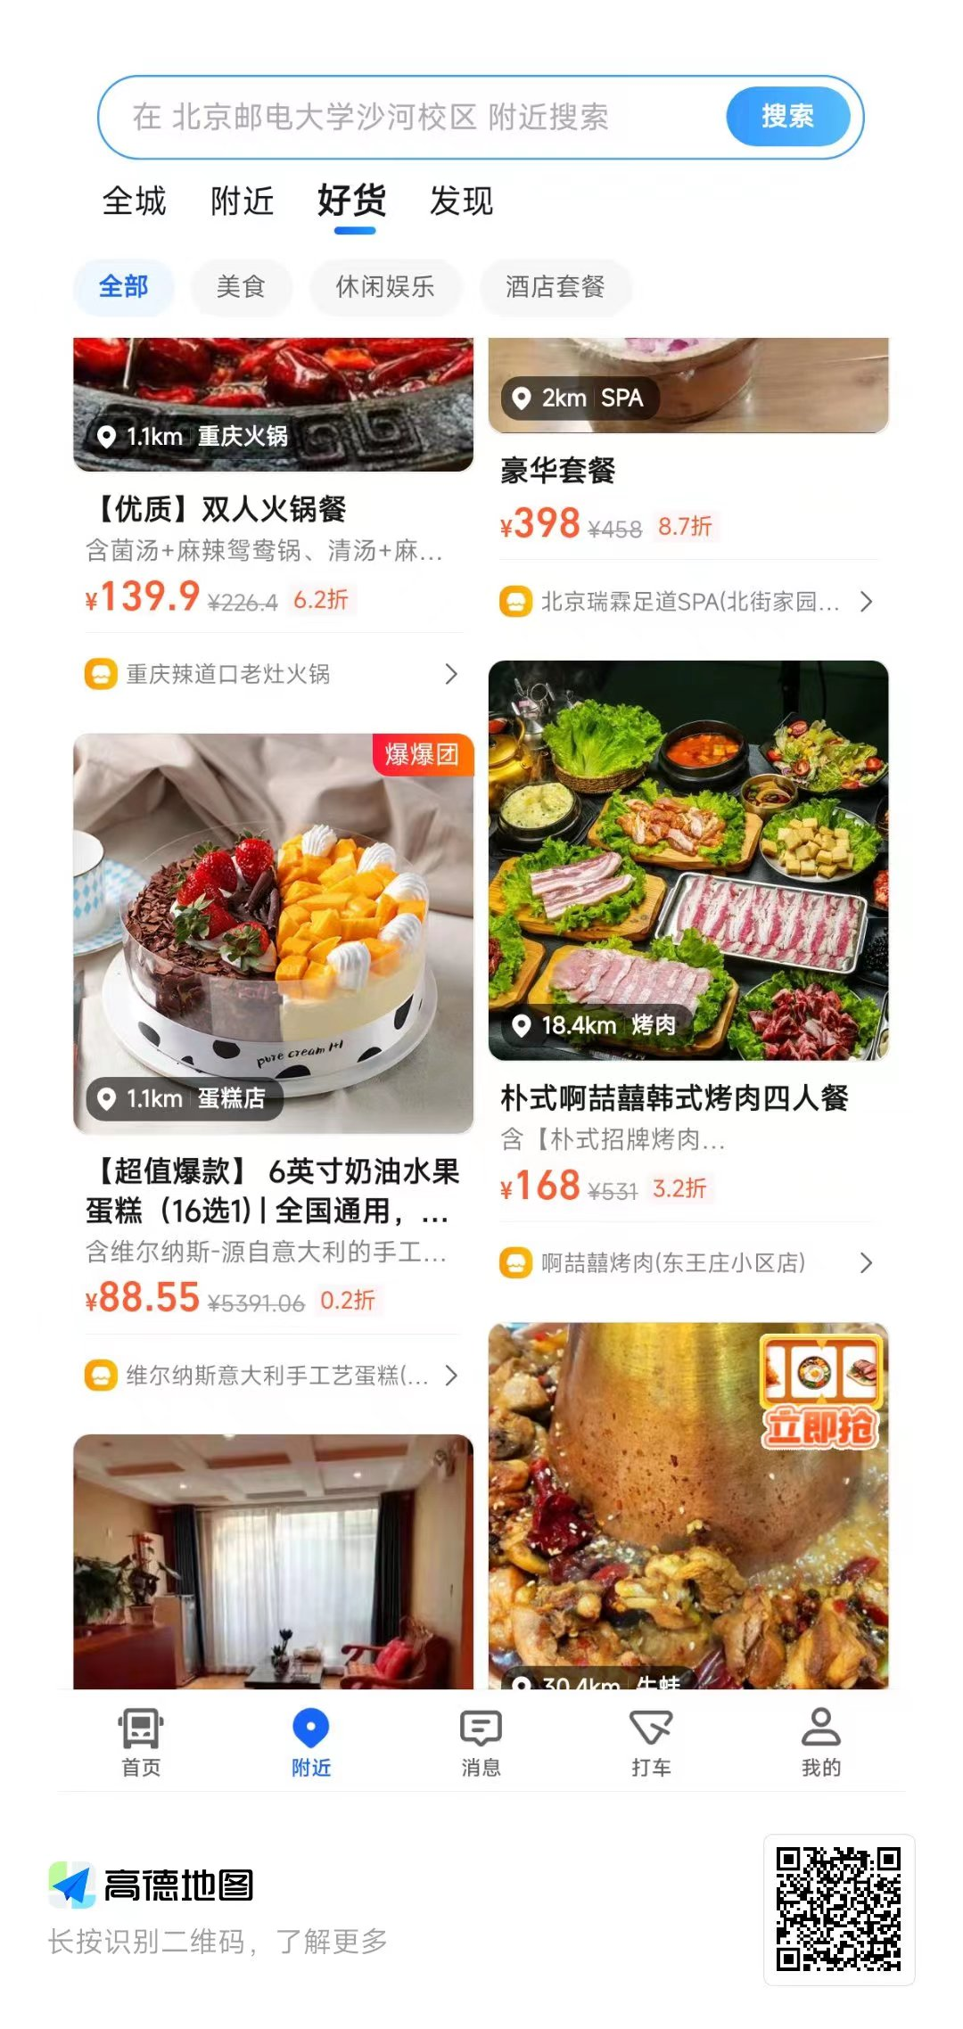
高德地图创新的法与术-广告模式
高德地图采用竞价广告模式，广告主需要设置每次点击（CPC）或每千次印象（CPM）出价。
有数据表示高德地图每天请求他的次数是3亿次，若按广告曝光每千次3块钱，假设有五分之一的曝光价值，那么高德地图每天的广告费就有1800万。

Slide 9
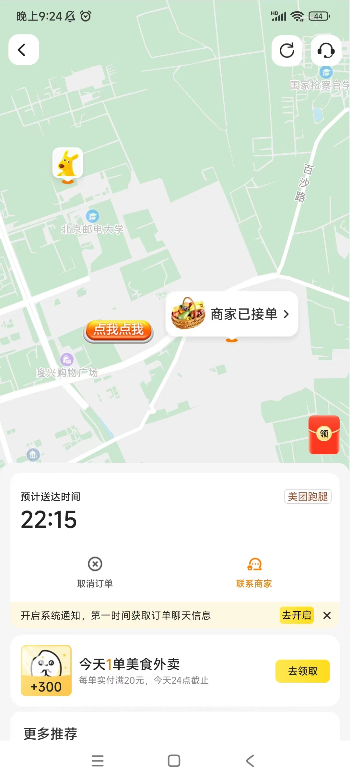
高德地图互联网创新-数据的服务
高德地图与其他互联网公司的合作
美团和携程等生活服务软件的地图调用超过一定次数都是收费的。
交易服务：与中国的各大景区有合作，以导航为中心，重点推荐你去哪个景区，类似于百度的竞价推荐

Slide 10
主要参考资料
[1]高德地图用户报告 https://www.hangyan.co/charts/3087093967037138546
[2]高德地图简介https://baike.sogou.com/v49167221.htm?fromTitle=%E9%AB%98%E5%BE%B7%E5%9C%B0%E5%9B%BE
[3]百度百科https://baike.baidu.com/item/%E9%AB%98%E5%BE%B7%E5%9C%B0%E5%9B%BE/2726788
Notes:
书籍、论文的引用格式可使用百度学术网站（xueshu.baidu.com）上的引用格式，方法是在百度学术上搜索相关书籍、论文，点击“引用”，然后选择“GB/T 7714”格式的引用。

